Slide 1






Chào mừng quý thầy cô về dự giờ
Lớp 2B
Giáo viên: Nguyễn Thị Trâm
Trường: Tiểu học Đoàn Nghiên

Slide 2
Thứ sáu ngày 8 tháng 12 năm 2023
Toán:
- Nhận biết đường gấp khúc thông qua hình ảnh trực quan.
- Tính được độ dài đường gấp khúc khi biết độ dài các đoạn thẳng.
- Nhận dạng được hình tứ giác thông qua việc sử dụng đồ dùng học tập các nhân hoặc vật thật.

Slide 3





Nhím Nâu Vượt Đường

Slide 4
Cách chơi
Để giúp nhím nâu vượt qua con đường đầy khó khăn trở về với ngôi nhà của mình.
Các em học sinh sẽ trả lời từng câu hỏi tương ứng với từng chướng ngại vật trên đường.
Chúc các em loại bỏ được nhiều chướng ngại vật.

Slide 5



3
1

Slide 6

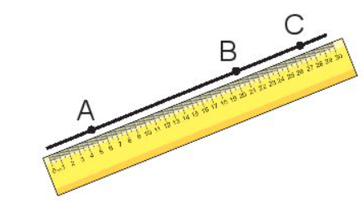

Hình vẽ dưới đây có mấy điểm?
15
14
13
12
11
10
9
8
7
6
5
4
3
2
1
0
A. 3
C. 2
B. 4
D. 1

Slide 7
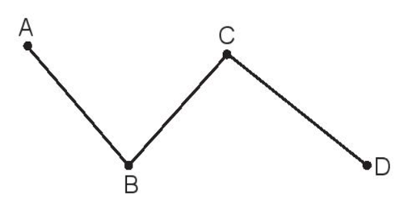
Hình vẽ dưới đây có mấy điểm?
15
14
13
12
11
10
9
8
7
6
5
4
3
2
1
0
A. 3
C.2
B. 4
D. 5

Slide 8
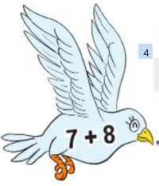
Câu Hỏi
15
14
13
12
11
10
9
8
7
6
5
4
3
2
1
0
A.13
C. 15
B.12
D.14

Slide 9
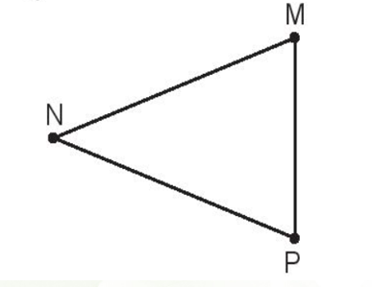
Hình vẽ dưới đây có mấy đoạn thẳng?
15
14
13
12
11
10
9
8
7
6
5
4
3
2
1
0
A.5
C.4
B.2
D. 3

Slide 10

Thứ sáu ngày 8 tháng 12 năm 2023
Toán:
Đường gấp khúc. Hình tứ giác
Yêu cầu cần đạt:
- Nhận biết đường gấp khúc thông qua hình ảnh trực quan.
- Tính được độ dài đường gấp khúc khi biết độ dài các đoạn thẳng.
- Nhận dạng được hình tứ giác thông qua việc sử dụng đồ dùng học tập các nhân hoặc vật thật.

Slide 11

N
Q
2 cm
5 cm
3 cm
M
P
Đường gấp khúc MNPQ
Đường gấp khúc MNPQ gồm ba đoạn thẳng: MN, NP, PQ
Độ dài đường gấp khúc MNPQ là tổng đọ dài các đoạn thẳng MN, NP và PQ:
2 cm + 5 cm + 3 cm = 10 cm
Đường gấp khúc là đường gồm nhiều đoạn thẳng kế tiếp nhau và không thẳng hàng.

Slide 12
Em cần nhớ
1/ Xác định số đoạn thẳng của mỗi đường gấp khúc.
2/ Xác định số đo mỗi đoạn thẳng.
3/ Xác định độ dài đường gấp khúc ( tổng độ dài các đoạn thẳng).

Slide 13
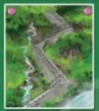
Cầu thang lên Thác Bạc (Sa Pa) có dạng đường gấp khúc

Slide 14
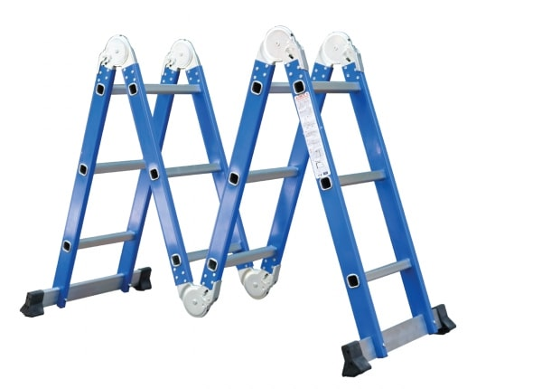


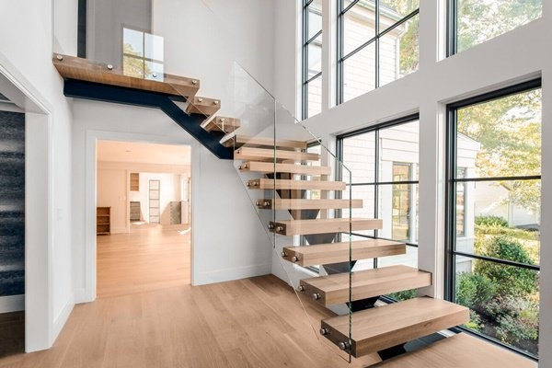

Slide 15
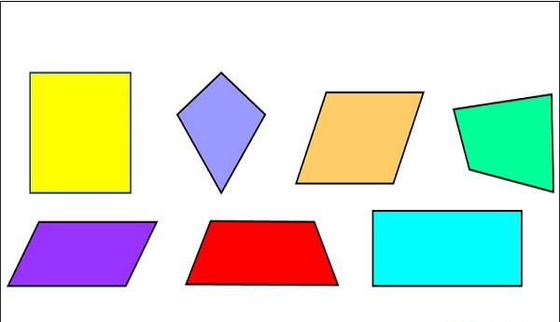

Slide 16
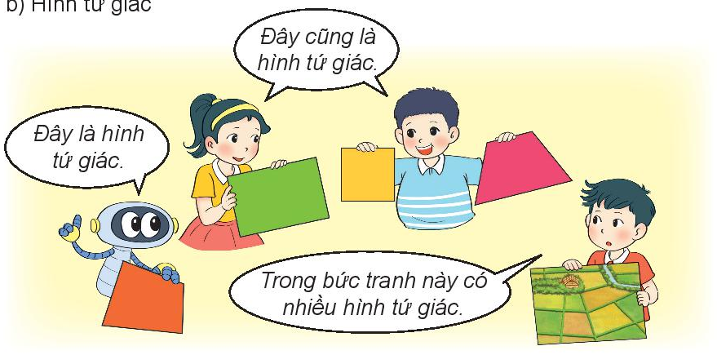
b) Hình tứ giác
Hình từ giác là hình được tạo bởi 4 đoạn thẳng khép kín.
Đây cũng là hình tứ giác.
Đây là hình tứ giác.
Trong bức tranh này có rất nhiều hình tứ giác.

Slide 17
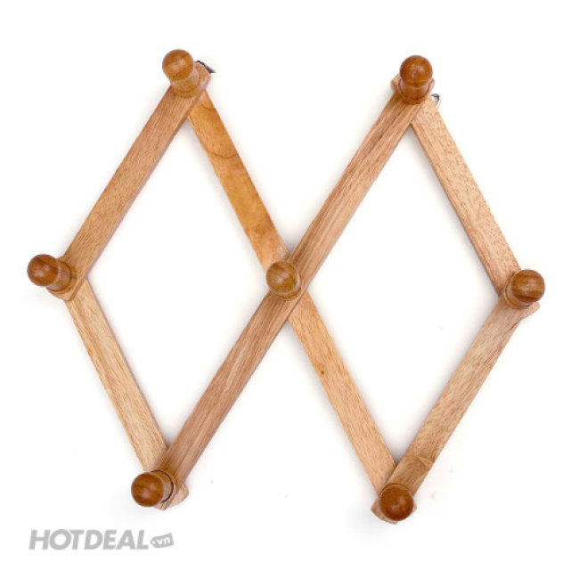



Slide 18
1
Kể tên các đường gấp khúc trong mỗi hình vẽ sau:
D
E
.
.
a) b)
B
.
.
.
C
.
.
A
H
G
Đường gấp khúc ABC
Đường gấp khúc DEGH

Slide 19
2
Có mấy hình tứ giác ?
4
1
2
3
4

Slide 20
VẬN DỤNG

Slide 21
3
Tính độ dài đường gấp khúc ABCD.
C
.
4cm
4cm
A
5cm
B
.
D
.
.
Bài giải
Độ dài đường gấp khúc ABCD là:
+ + = (cm)
Đáp số: cm.
?
?
?
?
5
4
4
13
?
13

Slide 22

CHÀO TẠM BIỆT

